Slide 1
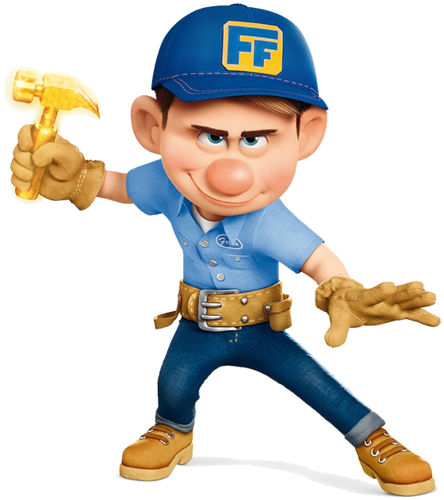
PeloCano
Inteligência Coletiva 2014-2
Daniel Cinalli, Pablo Silva e Rogério Avellar

Slide 2
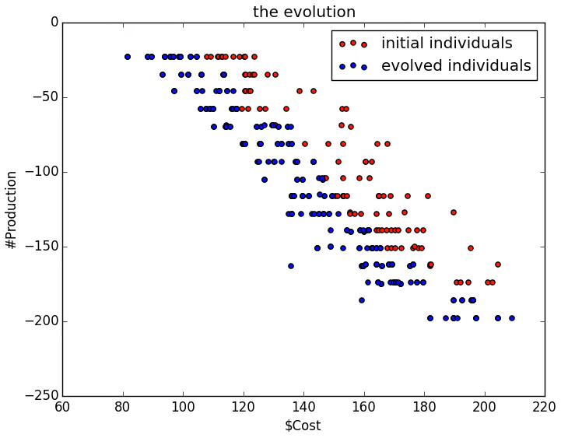
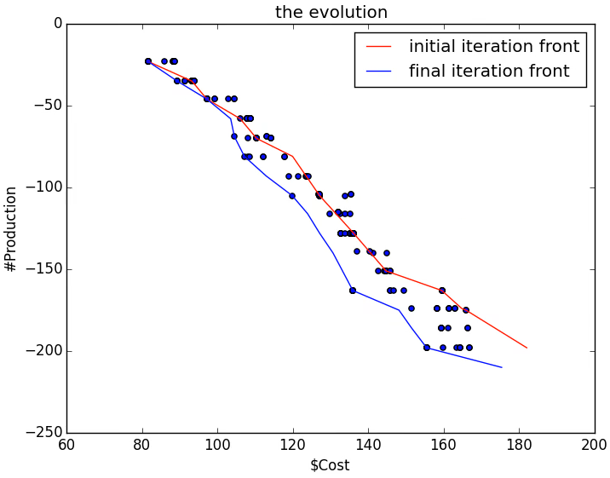
Resultados
Evolução
* Primeira rodada do IGA: sem a coletividade

Slide 3
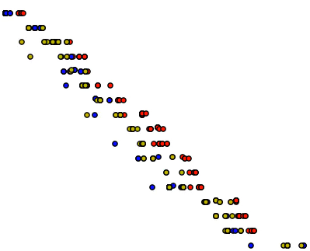
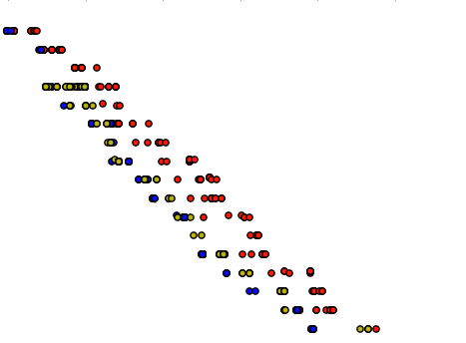
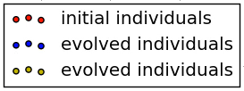
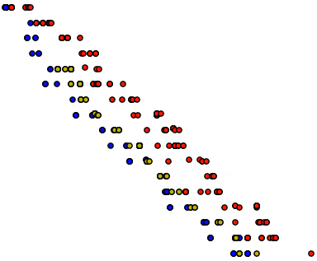
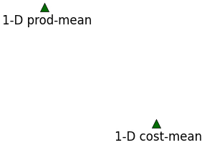
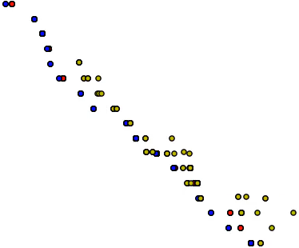
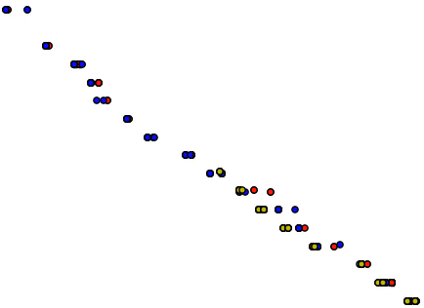
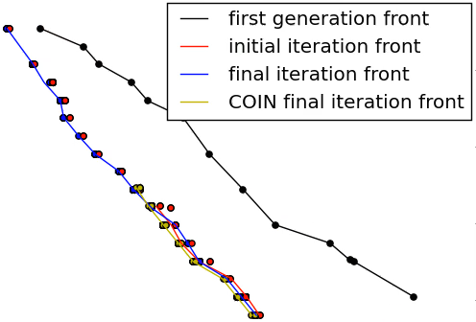
Resultados

Slide 4
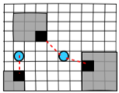
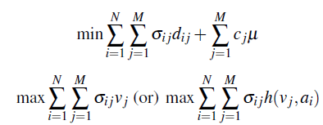
Problema
recordando...
(otimização) alocação de recursos
Domínio com áreas para exploração de recursos que precisa endereçar unidades de processamento para coleta dos mesmos.
Meta: otimizar os custos operacionais e a
produção dos recursos (multi-objetivo).
img dos objetos
Notes:
Comentar com a Professora que essas questões mais técnicas e teóricas estarão mais detalhadas no documento.
No entanto, ao final, ela pode levantar algumas questões caso ache necessário.

Slide 5
Hipótese
recordando...
A inteligência coletiva (COIN) é capaz de dirigir a convergência do algoritmo de otimização para pontos (respostas) mais relevantes na frente de Pareto.
(futuro) aumentar a qualidade das respostas e a velocidade de convergência pela interação da coletividade.

Slide 6
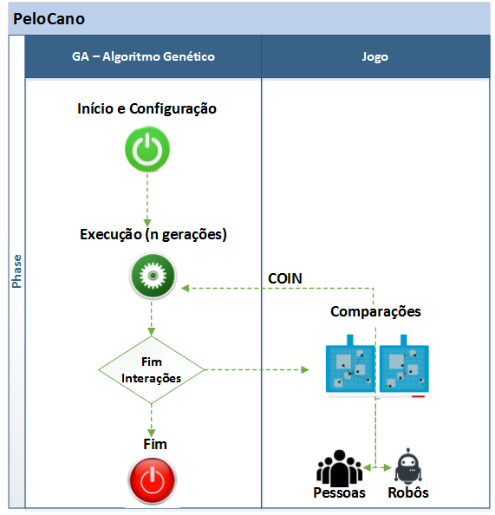
Método

Slide 7
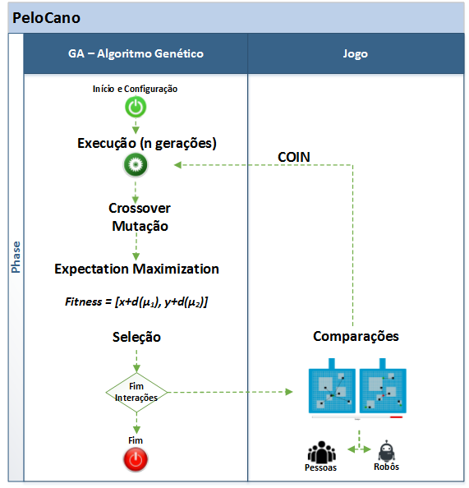
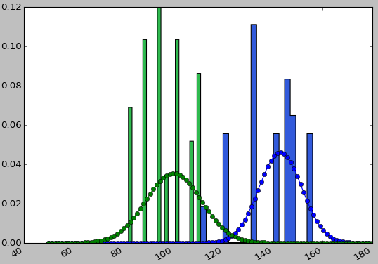
Método

Slide 8
Método
Recursos Técnicos
Algoritmos
Python
Django
Flash
SQLite (db)
Web-service (REST - JSON)
Web server na Amazon
Algoritmo Genético
NSGA-II
Expectation Maximization
Iteração do GA
Fitness
Robôs (jogador)

Slide 9
Elementos da Inteligência Coletiva
Microtarefas - Pair Wise selection
Aggregate and Compete
Gamificação
Jogo simples - apenas um toque na tela

Slide 10
Requisitos de Gamificação
Resolver Problema
Problema Cotidiano (Conhecido pelos jogadores)
Ganhar
O jogador pode, ao final do jogo, ser o melhor encanador!
Rank faz com que o jogador queira vencer os demais!

Slide 11

Requisitos de Gamificação
Motivação
Resolver um problema de maneira mais eficiente que os demais jogadores
Para o jogador continuar jogando (a cada nível):
Rank Parcial
Martelinhos (pontos) são distribuídos

Slide 12
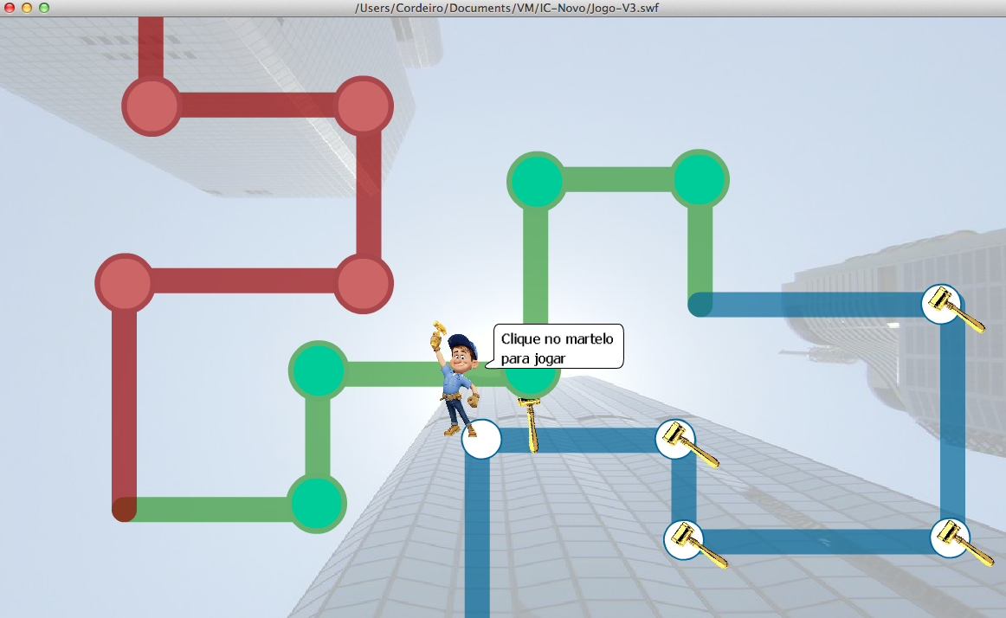
Requisitos de Gamificação
Explorar
Jogo Separado em níveis e mundos (cenários).
Os mundos ficam cada vez mais complexos.
Mapa maior
Mais objetos.
Comparações maiores
Menos tempo para responder

Slide 13
Requisitos de Gamificação
Reconhecimento
Ranking
Nível de jogador
Encanador Aprendiz
Encanador Junior
Encanador Pleno
Encanador Sênior
Encanador Chefe

Slide 14
Requisitos de Gamificação
Ser surpreendido
Fase bônus:
Escolher muitos cenários em pouco tempo
Bons cenários -> + pontos
Somente para os melhores jogadores

Slide 15
Requisitos de Gamificação
Compartilhamento
Facebook
Twitter
Passar tempo junto do grupo
Convidar amigos:
Ganhar pontos extras
Em caso de ranking ruim convidar amigos para liberar mundos novos.

Slide 16
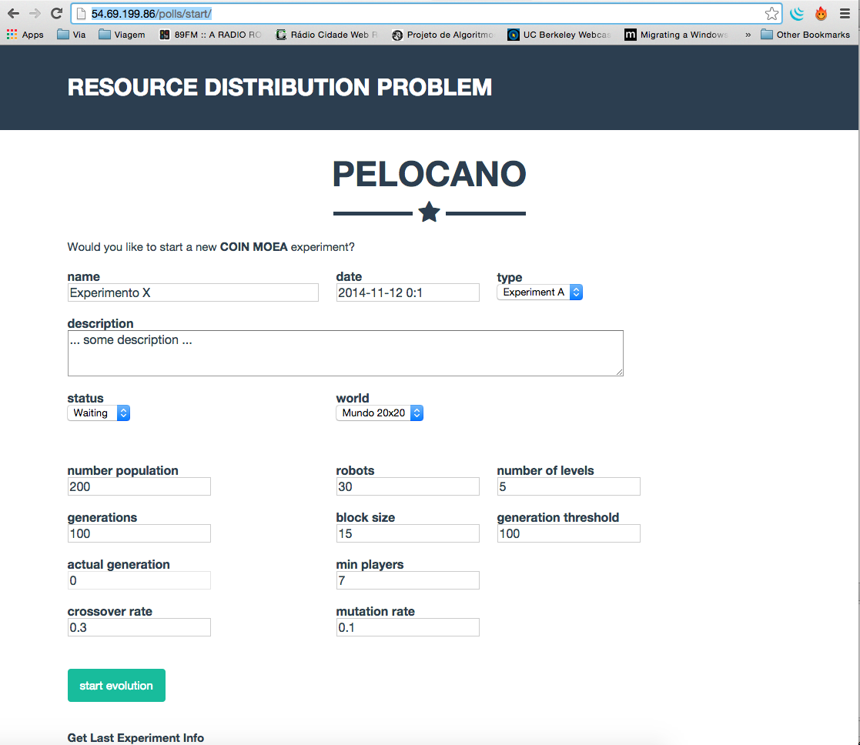
Configurando o Experimento

Slide 17
Jogo
demo (video)
link internet

Slide 18
Evolução de Indivíduos
demo (mp4)

Slide 19
Estatísticas
GitHub
37458 linhas de código
110 commits
StackOverflow
6 Questions

